Slide 1
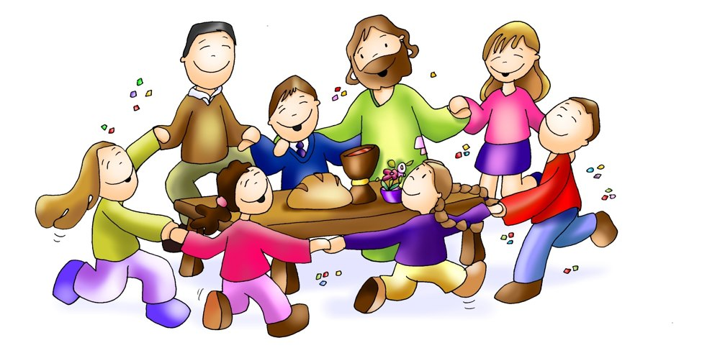
IL CERCHIO DELL’amicizia E DELLA GIOIA

Slide 2
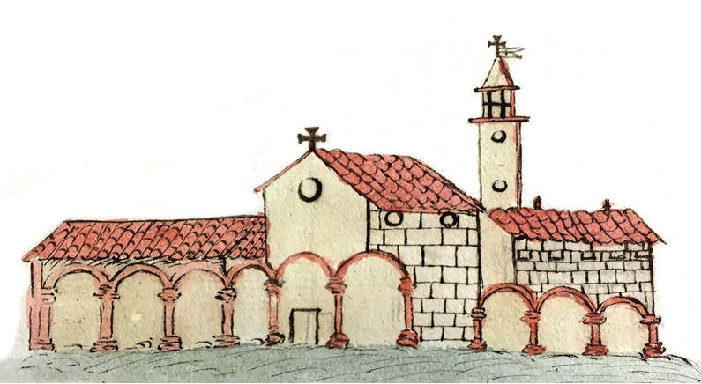
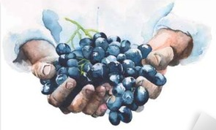
Un giorno un contadino si recò in un convento con un magnifico grappolo d'uva in mano.
Il contadino disse al frate portinaio:
“ voglio regalarti questo grappolo d'uva che è il più bello della mia vigna, perchè mi hai sempre trattato con amicizia. Voglio che questo grappolo d'uva ti dia un pò di gioia”.

Slide 3
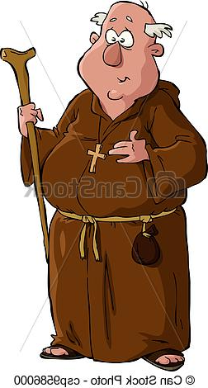
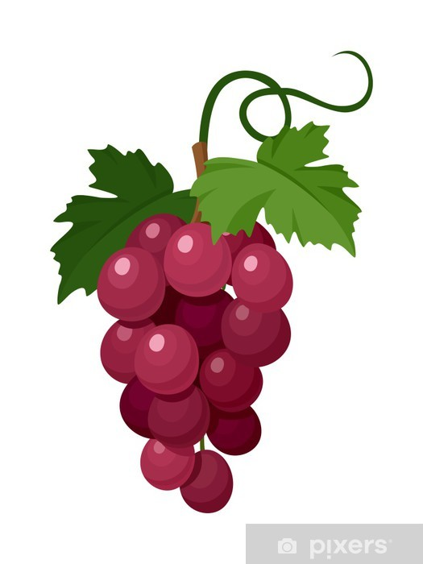
Il frate portinaio, dopo aver ammirato per tutta la mattina quel grappolo stupendo, ebbe l'idea di portarlo all' abate per dare un pò di gioia anche a lui.
L'abate ne fu sinceramente felice ma si ricordò che nel convento c'era un vecchio frate ammalato, allora pensò di portare a lui il grappolo per sollevarlo un poco.

Slide 4
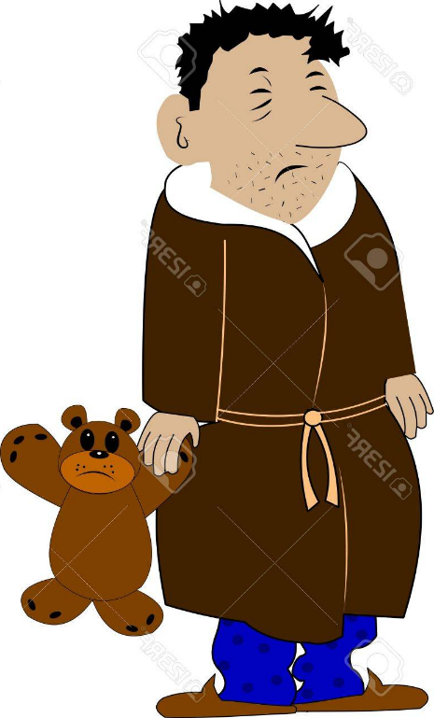
Il farte ammalato, pensò che il grappolo avrebbe fatto la gioia del frate cuoco e glielo mandò.
Il frate cuoco lo diede al frate sacrestano per dare un pò di gioia anche a lui.

Slide 5
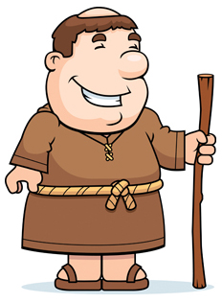
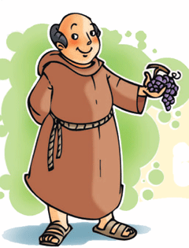
Il frate sacrestano, portò il grappolo d'uva al frate più giovane del convento. Il frate più giovane del convento portò il grappolo d'uva al frate portinaio per donargli un pò di gioia. COSI' SI CHIUSE IL CERCHIO DELLA FELICITA' E DELLA GIOIA.

Slide 6
Spesso basta una scintilla di bontà perchè il mondo cominci a cambiare.
Tocca a te, oggi, cominciare un cerchio di gioia e amicizia.

Slide 7
ATTIVITA'
rispondi sul quaderno e illustra
- A chi, il contadino, regalò il magnifico grappolo d'uva? Perchè?
- Che cosa ne fece il frate portinario? Perchè?
-In quali altre mani passò il grappolo d'uva? A chi ritornò, infine?
-Che cosa hai imparato da questa storia?
-Secono te l'amicizia è importante?
-Come potresti iniziare tu un cerchio di gioia e di amicizia?

